Slide 1
Mockups
Jhon Rodríguez
William Gil
Daniel Reyes

Slide 2
Apartado visual

Slide 3
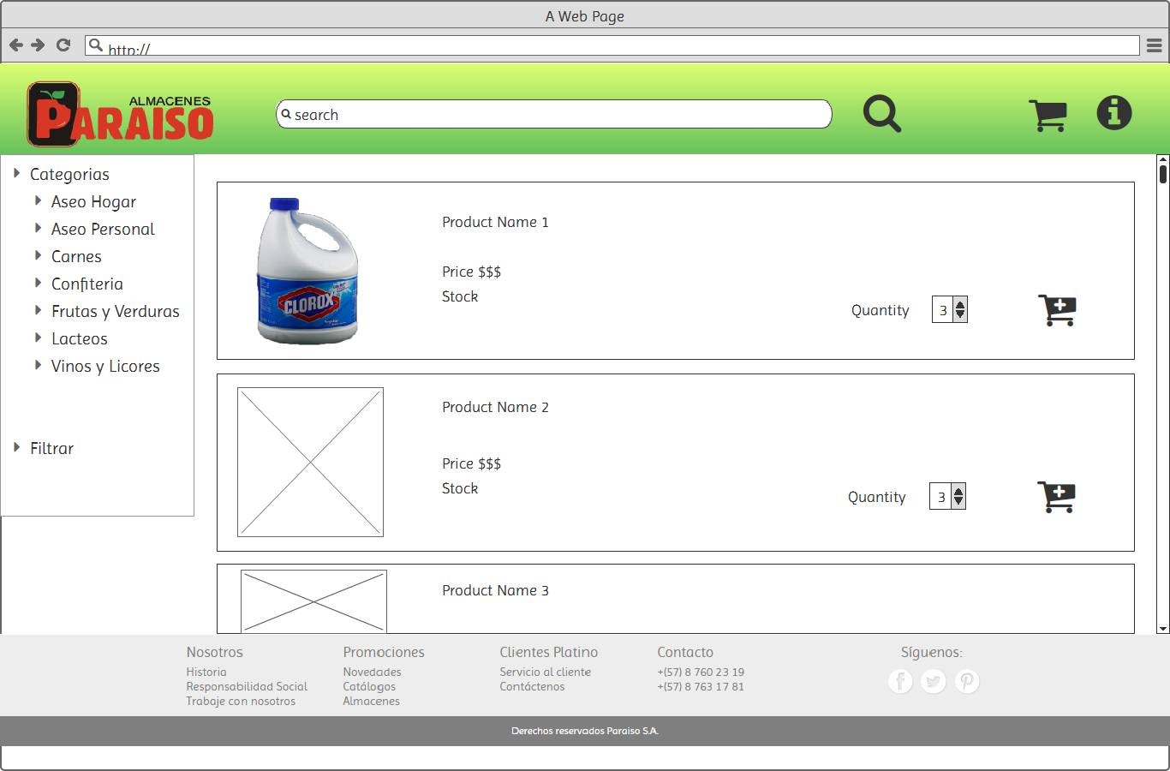
MOK_01 selección de productos

Slide 4
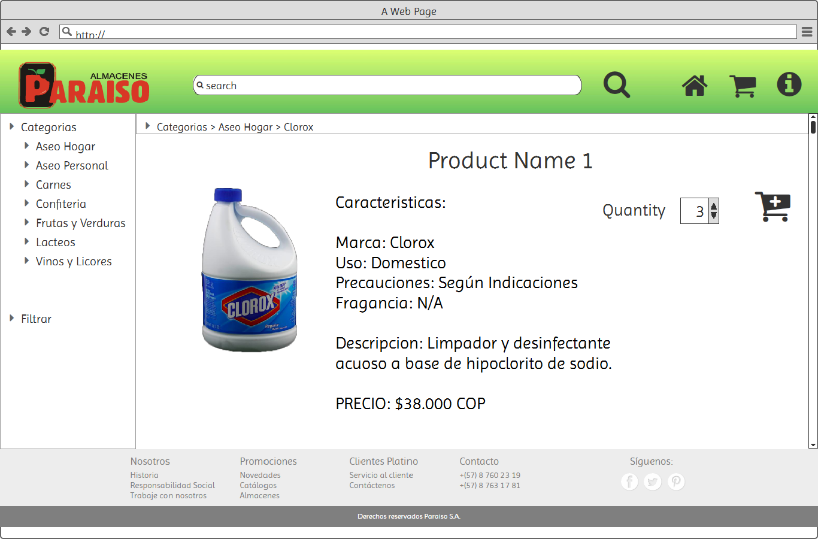
MOK_02 información del producto

Slide 5
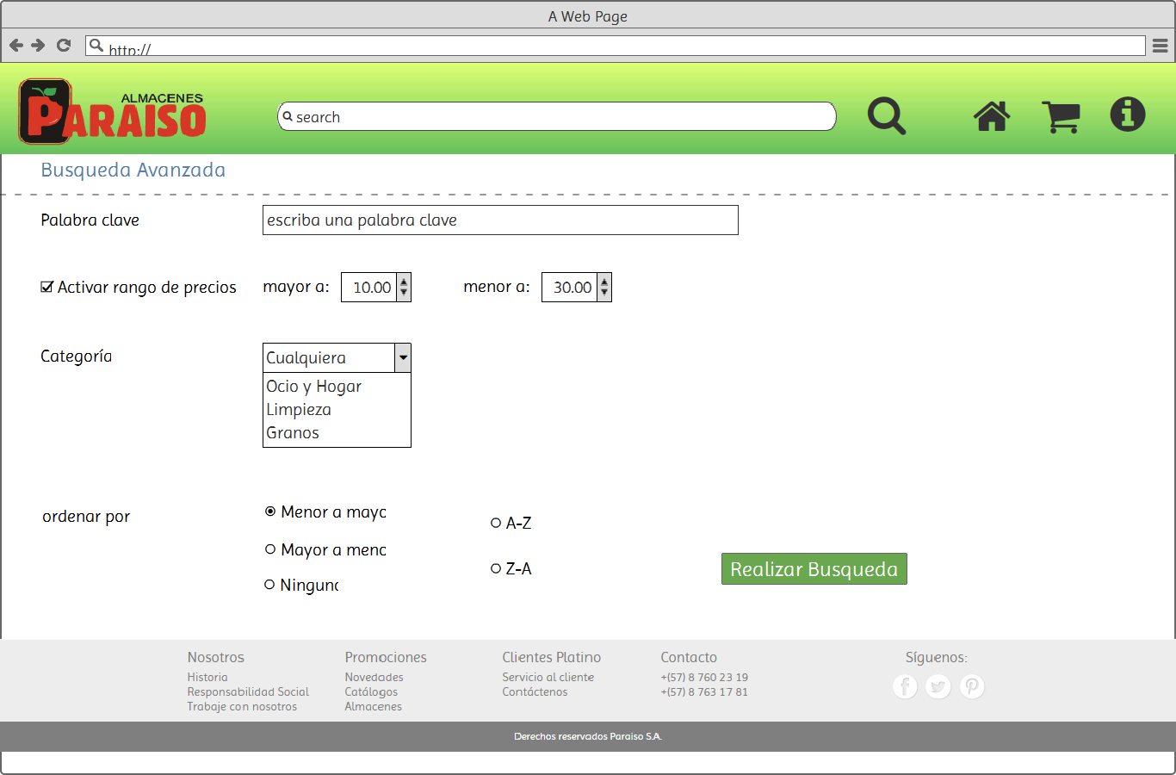
MOK_03 búsqueda de productos

Slide 6
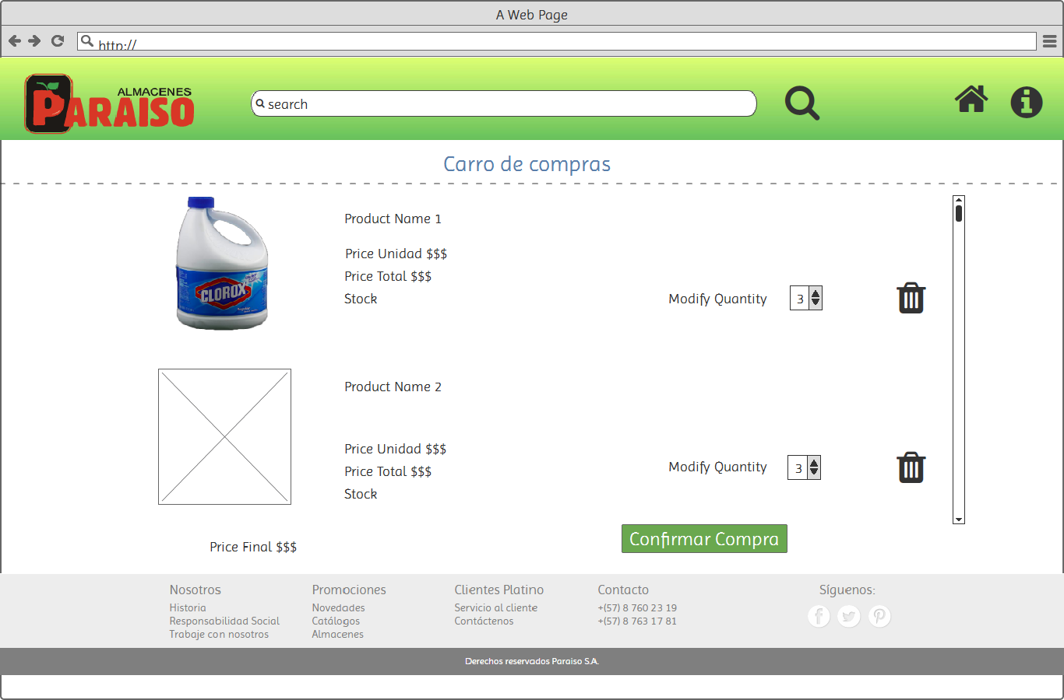
MOK_04 Carro de compras

Slide 7
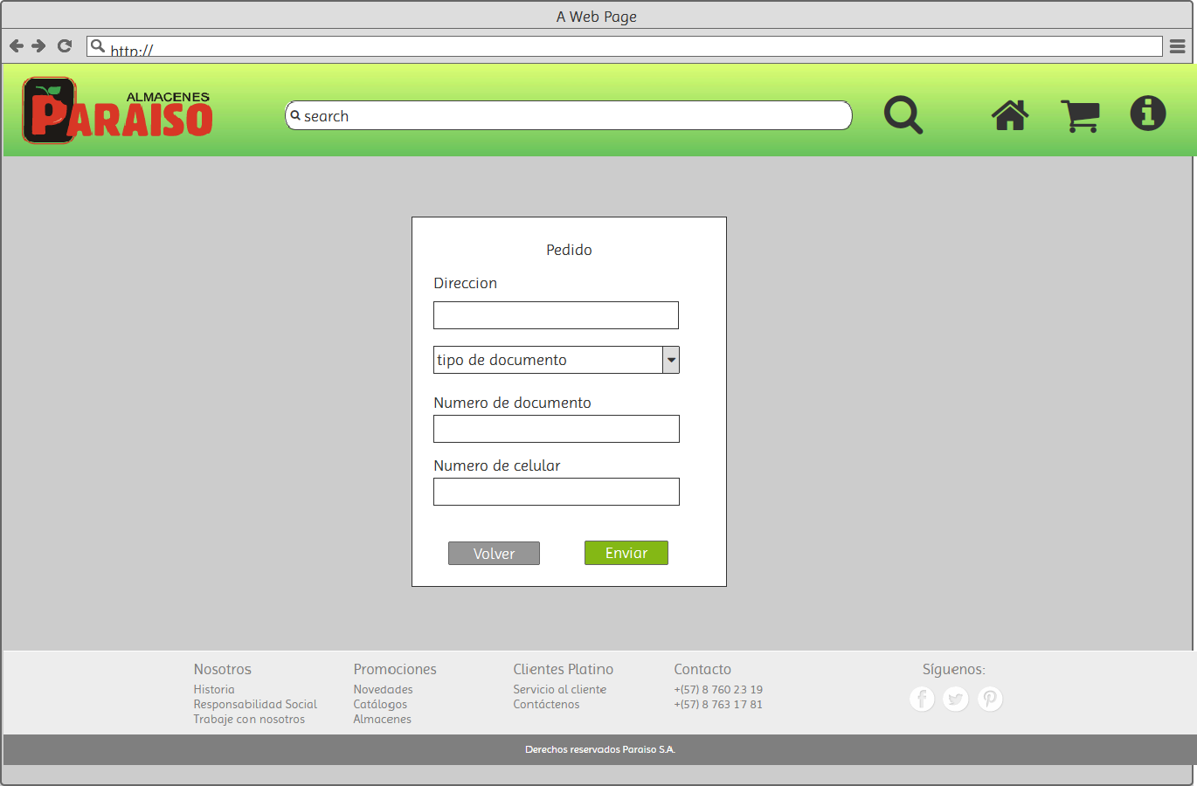
MOK_05 Formulario solicitud

Slide 8
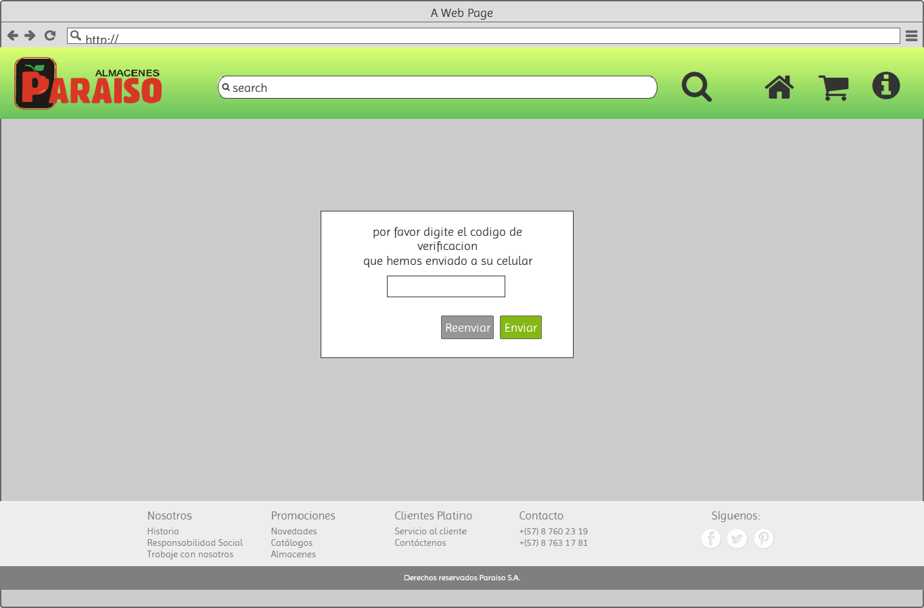
MOK_06 Código de verificación

Slide 9
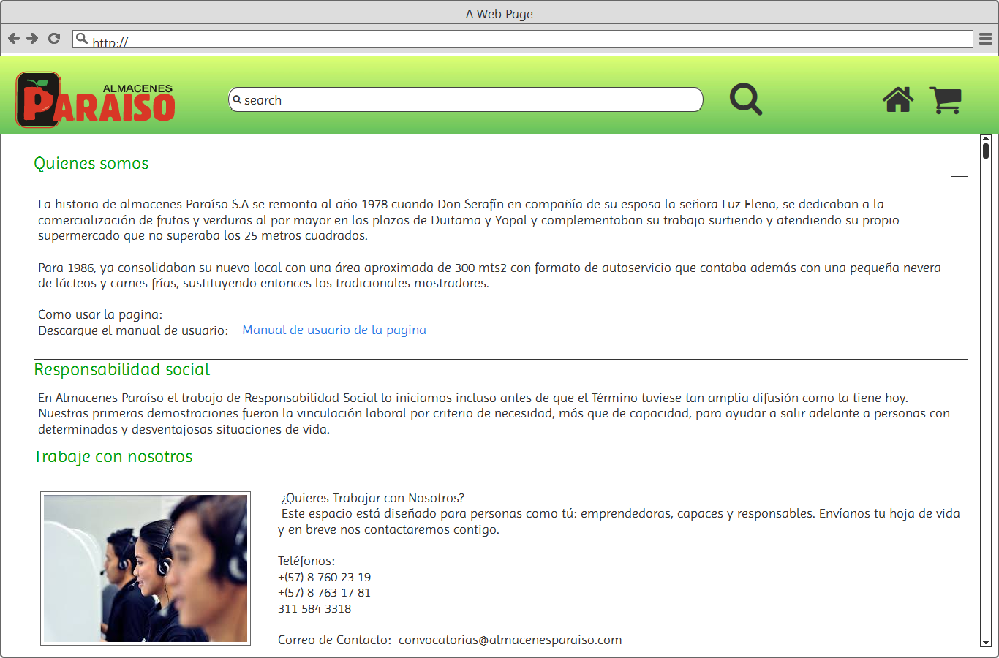
MOK_07 ayuda

